Slide 1
정신질환 산재사례 - 판례 연구 중심
Sit Dolor Amet

Slide 2
목차
1. 들어가며
2. 정신질환 산재 처리 절차
3. 사례1- 아파트 관리소장 사례
4. 사례2- 게임회사 사례
5. 사례3- 전기 검침원 사례
6. 마치며

Slide 3
1. 들어가며
1) 최근의 상황
2) 업무와 상병간 상당인과관계

Slide 4
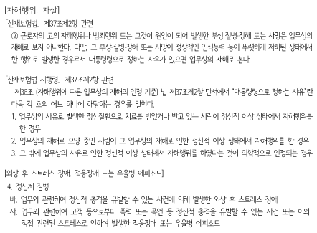
2. 정신질환 산재처리 절차 1) 관련법령

Slide 5
2. 정신질환 산재처리 절차
2) 정신질환 종류
① 우울증 에피소드
② 불안장애
③ 적응장애
④ 외상후 스트레스 장애
⑤ 자해행위, 자살

Slide 6
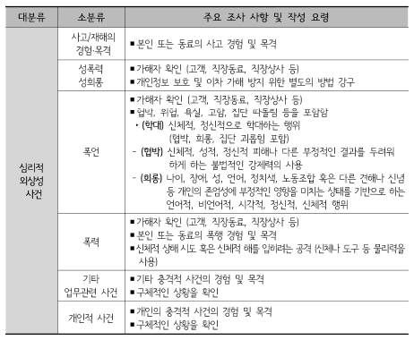
2. 정신질환 산재처리 절차
3) 업무연관관계 판단
① 심리적 외상성 사건

Slide 7
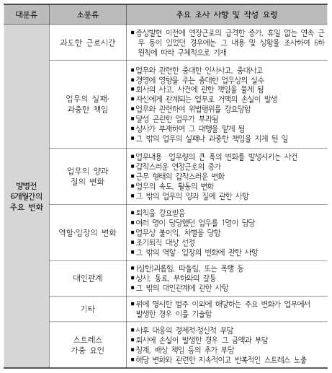
2. 정신질환 산재처리 절차
3) 업무연관관계 판단
② 발병전 6개월 주요변화

Slide 8
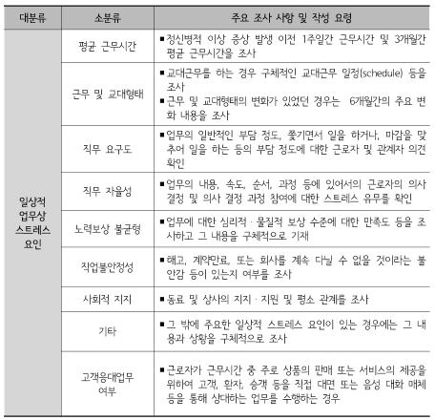
2. 정신질환 산재처리 절차
3) 업무연관관계 판단
③ 일상적 업무상 스트레스

Slide 9
2. 정신질환 산재처리 절차 4) 업무외적 요인에 대한 조사

Slide 10
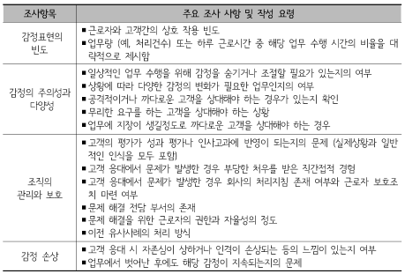
2. 정신질환 산재처리 절차 5) 감정노동

Slide 11
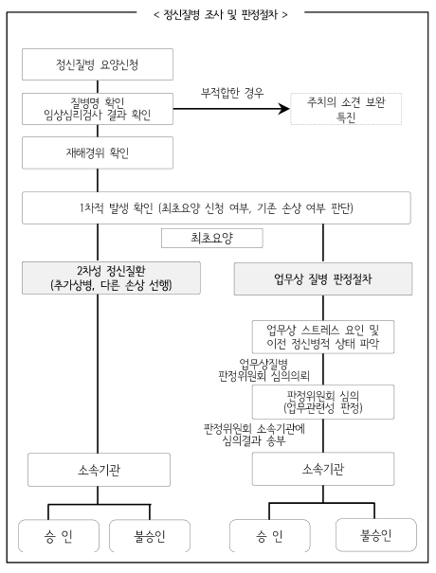
2. 정신질환 산재처리 절차 6) 조사 및 판정절차

Slide 12
3. 사례 연구1- 아파트 관리소장 사례 1) 사실관계
관리소장
관리소 업무
가중
입주민간 갈등 심화
극성 입주민 G
민원

Slide 13
3. 사례 연구1 - 아파트 관리소장 사례 2) 의무기록

Slide 14
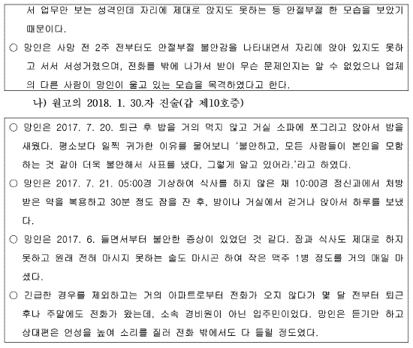
3. 사례 연구1 - 아파트 관리소장 사례 3) 주변인 진술 내용

Slide 15
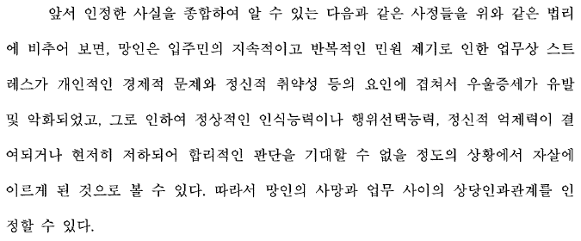
3. 사례 연구1 - 아파트 관리소장 사례 4) 판단

Slide 16
3. 사례 연구2- 게임회사 사례 1) 사실관계
게임회사
직원
게임 실적 부진
엘리베이터
사고
공황장애

Slide 17
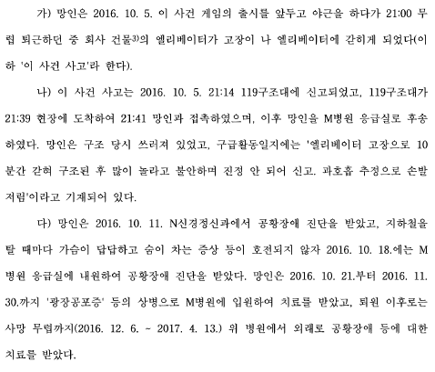
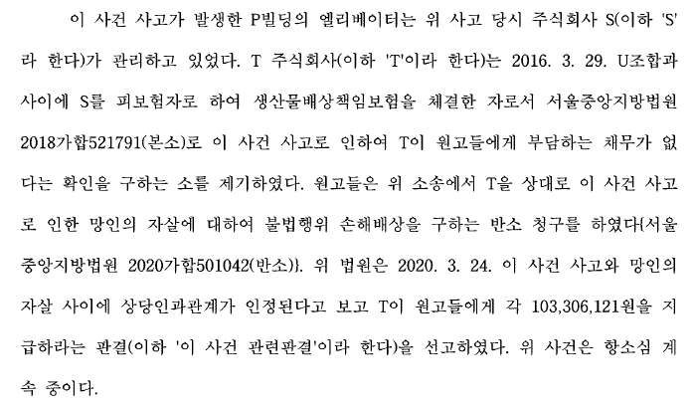
3. 사례 연구2 - 게임회사사례 2) 엘리베이터 갇힘 사고 & 사업주 책임

Slide 18
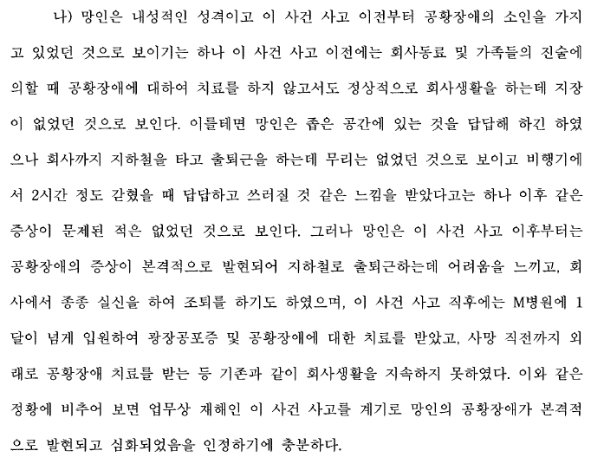
3. 사례 연구2 - 게임회사 사례 3) 판단

Slide 19
3. 사례 연구3- 전기 검침원 사례 1) 사실관계
전기
검침원
업무량 과다, 스트레스
원격검침 확대시행
개인질환
없음

Slide 20
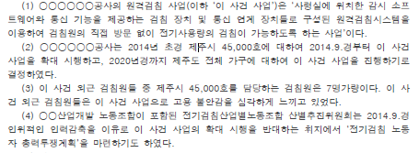
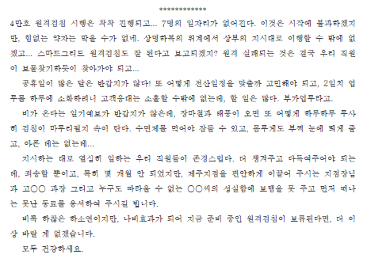
3. 사례 연구3 - 전기검침원 사례 2) 스마트그리드 사업 & 망인의 유서

Slide 21
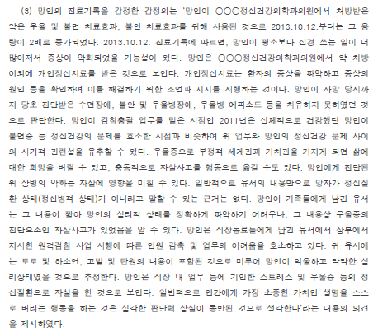
3. 사례 연구3 - 전기 검침원 사례 3) 의무기록

Slide 22
3. 사례 연구3 - 전기검침원 사례 4) 판단

Slide 23
6. 마치며
노무법인 한승
서울특별시 강남구 봉은사로 312, 302호(역삼동, 하나빌)
T. 02-555-5490, F. 02-6280-5490
정세호 노무사
- 한국노총 서울지역본부 자문노무사
- 근로복지공단 업무상질병판정위원회 위원
- 노무법인 한승 대표 노무사

